Slide 1
Onderzoek Impact Flui.Go
Uitgevoerd in tweede helft 2020
Respondentgroep leerlingen bovenbouw primair onderwijs groep 6, 7 en 8 (N = 100)
Uitvoering in praktijk op 4 verschillende basisscholen
2 interventiegroepen en 1 controlegroep
Mixed-methods design met verzameling van kwalitatieve en kwantitatieve data
Ook 3 studenten de Nieuwste Pabo betrokken vanuit vakprofilering

Slide 2
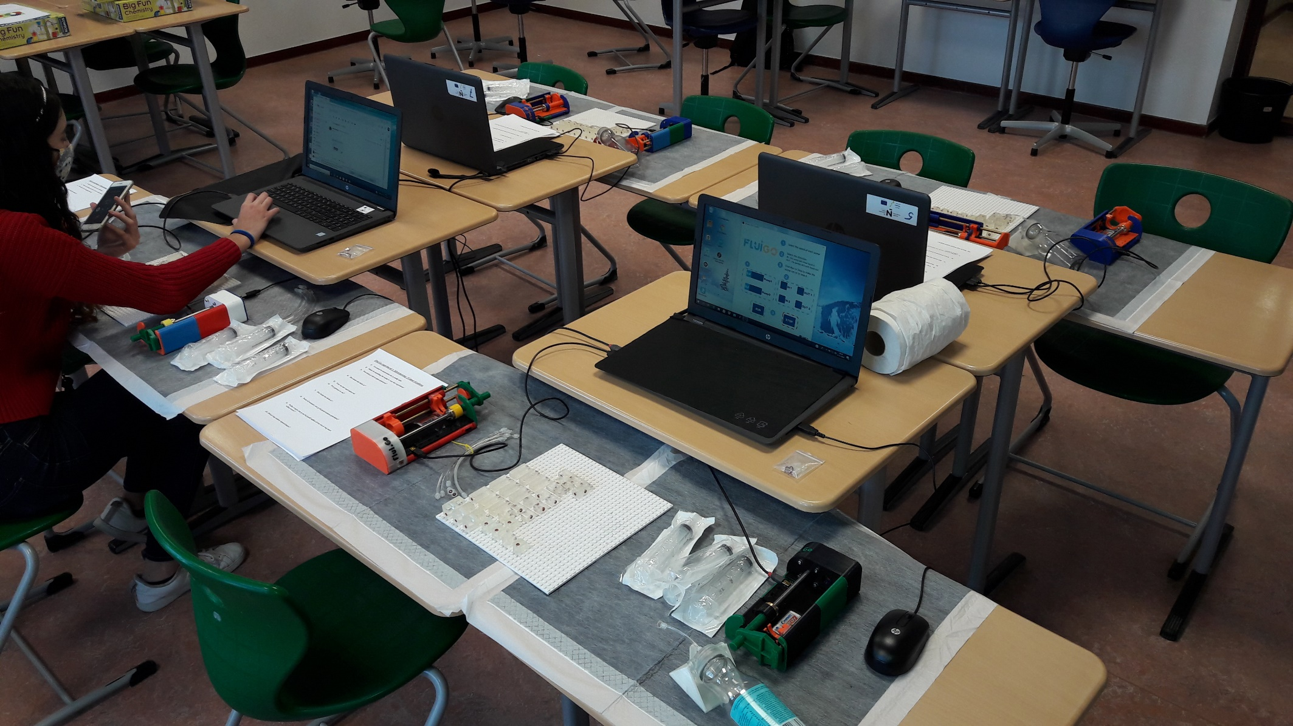
Opstelling

Slide 3
Research design
Effectverschillen door toepassing van Flui.Go:
Children's Attitudes Toward Technology Scale (Cats)
Fascination & Valuing Science-test
Science & Physics Concepts-test
Organisatie:
5 sessie van 1 uur
Afsluitende challenge-opdrachten
Leerlingen werken in tweetal

Slide 4
Research design

Slide 5
Bevindingen (Flui.Go in een vergelijk met science-box en controle groep)
Kwalitatieve bevindingen door toepassing Flui.Go
Groei op: Probleemoplossend handelen, wetenschappelijk denken en aanpak, inspiratie voor science en technology, focus voor lange tijd, enthousiasme, beleving, betrokkenheid, samenwerken, creativiteit, nemen van verantwoordelijkheid, coöperatief werken.
Kwantitatieve bevindingen door toepassing Flui.Go
Groei op alle variabelen (means) meetbaar waarbij de controlegroep achterblijft.
Significante verschillen (p = .022); effect size: 11.8%) door invloed Flui.Go op Children's Attitudes Toward Technology Scale (Cats)
Sterke groei door invloed Flui.Go op inhoudelijke kennis leerlingen zichtbaar in “Science & Physiscs Concepts-test”.

